Slide 1
新一代校園電腦管理與教學應用
嘉義縣教育網路中心 楊明勳
103.10

Slide 2
管理特色
校園電腦整體維運，所有電腦管理邏輯相同
老師教學機容易備份、學生機可快速還原
  選單、維護、備份、還原機制不會互相衝突
  背景、圖示請不要變動
GRUB4DOS 建立開機及維護選單
  維護選單具密碼管制

Slide 3
系統特色
作業系統打包成硬碟檔案
會複製檔案就會裝系統
  預載
  Windows 7、Windows 8.1(32/64位元)、
  EZGO11 x64，Android-x86 4.4
學校可自行安裝軟體、還原至學校安裝狀態
  微軟VHDX差異技術實作快速還原功能(40秒)
客製WinPE 作為維護用

Slide 4
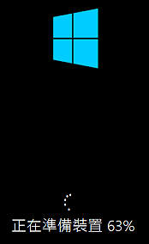
Windows 8.1
舊硬體相容高，新硬體不會藍畫面
正在準備裝置 ...
系統執行效率比WIN7更快
微軟提供驅動，找驅動程式-執行
windows update
點光碟檔案 執行光碟 ( win7 燒錄 )
Classic shell → 介面設定與win7 相同
學校自行安裝軟體: w81x86_chd.vhdx
  備份XXXXX_chd.VHDx檔= 備份資料

Slide 5
Android–x86 4.4
檔案在 C:\vhdos\android 目錄
  data.img (2g空間可安裝軟體)
開、關機方式不同，不可按開關
  若當機，常按開關強迫關機
已內建注音，不要裝google注音，會當

Slide 6
EZGO11x64
以ISO檔執行，提供寫入可以自行安裝軟體
檔案在 C:\vhdos\ezgo11x64 目錄
C:\casper-rw (4g空間可安裝軟體)

Slide 7
GRUB4DOS 選單特性
文字檔，彈性大容易修改，自動選單
可支援不同作業系統、光碟、WIM開機
選單檔menu.lst 系統自適應，無須人工修改
  可自行調整參數命令舉例
    timeout 30 倒數 30秒
    password pc2014 學生密碼
  教師密碼加密
預設選項：default 是文字檔，第一行第一個數字是預設值，檔案內其他文字不要動

Slide 8
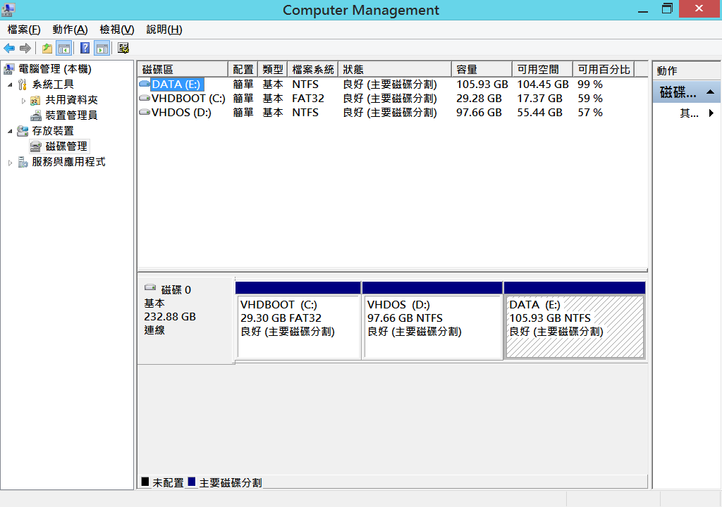
硬碟結構

Slide 9
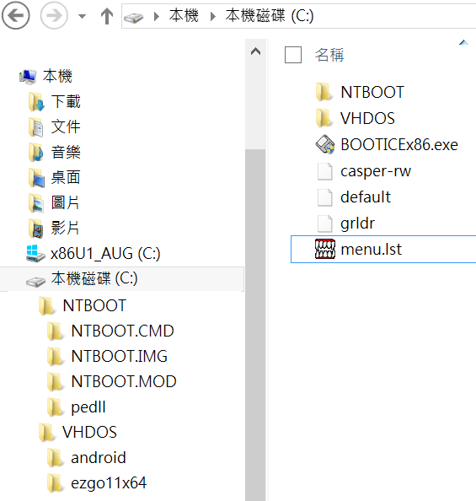
本機磁碟C 實體檔案結構

Slide 10
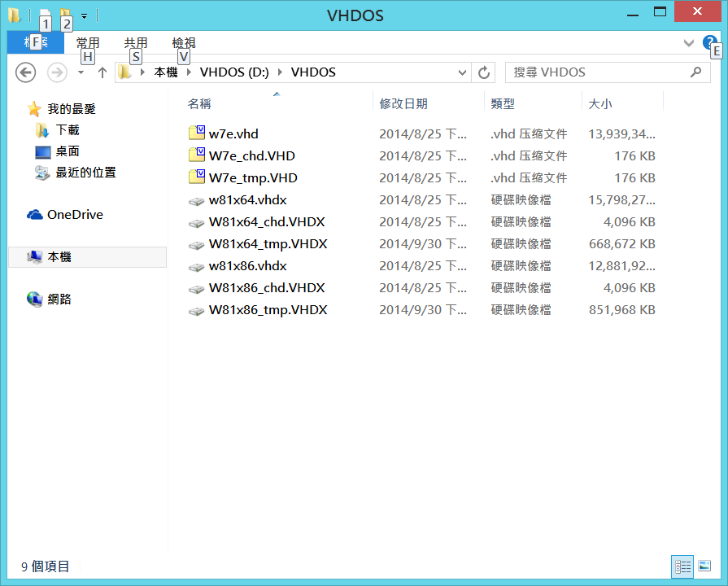
本機磁碟D 實體檔案結構

Slide 11
VHDX 注意事項
實體磁碟 D槽 ，只放.VHD .VHDX
不要再放任何檔案
不要掛載W81x86.vhdx、w81x64.vhdx、w7e.vhd 樣版檔案

Slide 12
手動複製系統 I
準備夠大的 硬碟 或 隨身硬碟
  隨身硬碟外接需USB 3.0 藍色頭
分割為兩個磁區(要放個人資料三個磁區)
  磁區 C 16G FAT32 使用中
  磁區 D 60G NTFS
以win8.1 PE將原來 C →新C 複製 D→新D
設定GRUB4DOS 開機
  執行booticeX86.exe

Slide 13
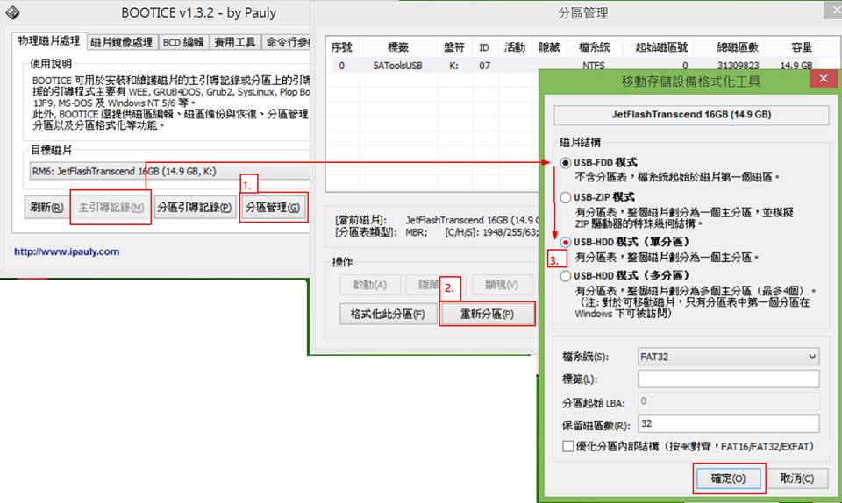
隨身碟

Slide 14
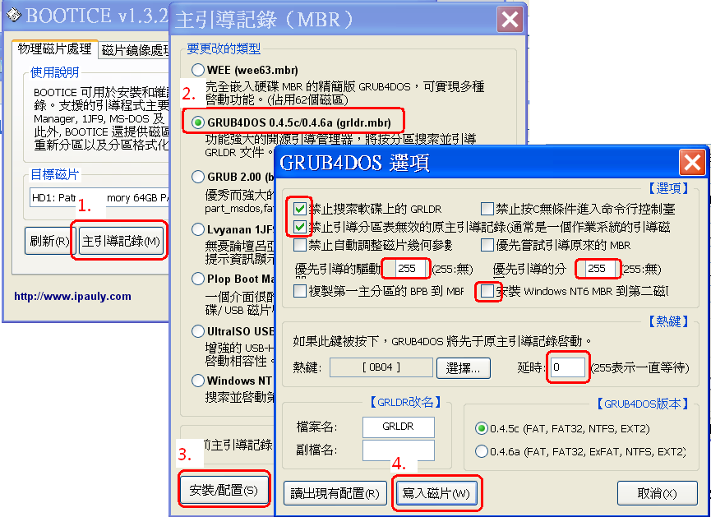
複製系統 II 設定GRUB4DOS
執行bootice 步驟

Slide 15
新增老師選單
  複製XXXXXX_chd.vhdx → XXXXXX_yang.vhdx
從 c:\vhdtool.lst 複製 對應文字到
c:\menu.lst 中 ，修改對應文字

Slide 16
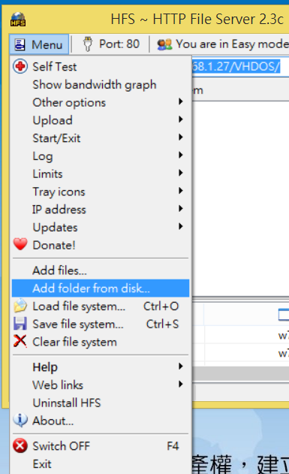
HFS
增加 目錄 add folder
選 real folder

Slide 17
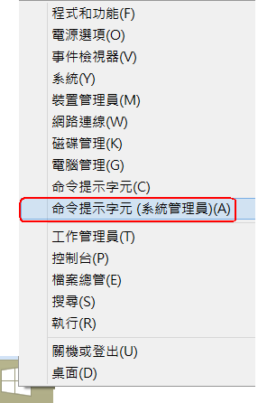
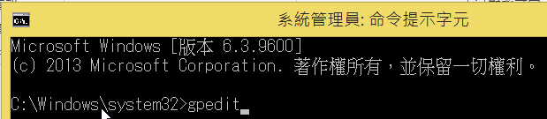
限制使用者 磁碟管理 I
限制使用者 磁碟管理
  右鍵 命令提示字元
  (系統管理員)
  gpedit

Slide 18
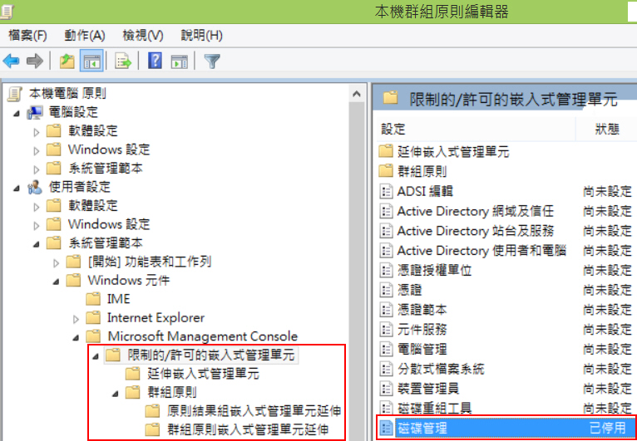
限制使用者 磁碟管理 II

Slide 19
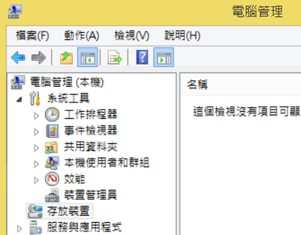
磁碟管理不顯示
磁碟管理不顯示

Slide 20
管理指令
C:\menu.lst、 c:\ntooot\vhdtool.lst
VHDX 管理指令
產生隨身碟方法、指令
網路分享指令

